Slide 1
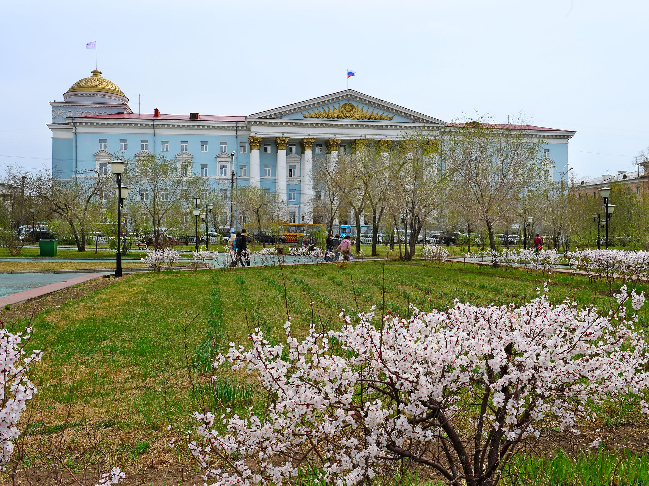

«Об особенностях развития производственной системы ОАО «РЖД» и сокращении издержек предприятия с помощью применения технологий бережливого производства»
Начальник службы технической политики Забайкальской железной дороги
Кожин Дмитрий Николаевич
5 апреля 2018 г.
Notes:
Добрый день, уважаемые гости и участники семинара!
Мы рады приветствовать Вас на Забайкальской железной дороге – филиале ОАО «РЖД».
Наша встреча направлена на взаимовыгодное партнерство в рамках развития производственных систем предприятий. В частности сегодня мы готовы продемонстрировать Вам результаты внедрения инструментов бережливого производства в ОАО «РЖД».
Данный проект был инновационен для железнодорожной промышленности, но не нов для многих сфер бизнеса и экономики. Если ранее руководство отечественных предприятий, в относительно благополучные годы еще могло закрыть глаза на некоторые производственные и организационные проблемы, то теперь - в кризисных условиях они выдвинулись на первый план и представляют угрозу самому существованию предприятий.
Вынужденные простои в работе многих предприятий, сокращение рабочих смен необходимо сегодня использовать для переподготовки персонала и проведения изменений. Тем не менее статистика свидетельствует о том, что распространенность бережливого производства в современной России остается небольшой, всего 12% опрошенных руководителей внедряют данную концепцию, а в Забайкалье такие компании можно пересчитать на пальцах.
Все же представители таких организаций сегодня здесь и мы все озадачены целевым ориентиром Министерства экономического развития РФ по формированию региональных программ повышения роста производительности труда.

Slide 2
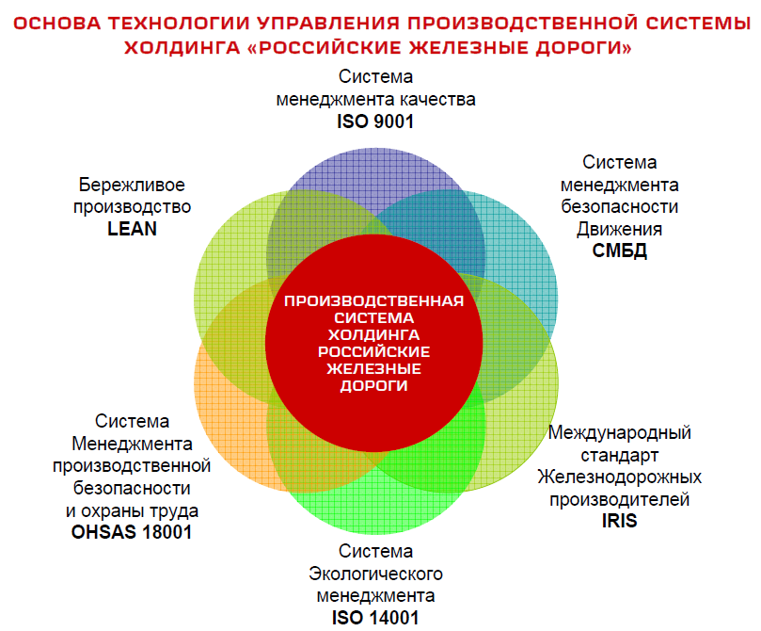
Производственная система холдинга «РЖД»
Notes:
Основу управления производственной системы холдинга «РЖД» составляет комплекс сбалансированных систем, которые являются проводниками основных ценностей нашей компании и интегрируясь поддерживают производственную систему, направленную на качество, безопасность и надежность перевозок, экологию и охрану труда.

Slide 3
Программа мероприятий по повышению операционной эффективности
и оптимизации расходов ОАО «РЖД»
Оптимизация текущих расходов
Энергоэффективность
Энергосбережение
Ресурсосбережение
Бережливое производство
Улучшение качества подвижного состава
Внедрение современных технологий
Оптимизация технологии-организация полигонных технологий
Снижение непроизводительных потерь в работе
Оптимизация численности персонала
Новая техника и инновации
Повышение эффективности закупочной деятельности и цепочек поставок
Оптимизация системы мотивации
Оптимизация организационной структуры
Повышение эффективности управления основными средствами
Совершенствование системы нормирования
Совершенствование системы планирования
Повышение эффективности управления тех. обслуживанием и ремонтом оборудования, зданий и сооружений
Модернизация
Рационализация
Повышение эффективности эксплуатации малодеятельных ж.д. линий
10% от сводной программы повышения эффективности
Notes:
Сегодня РЖД рассматривает и внедряет различные принципы повышения эффективности производства, от всем известной – оптимизации численности персонала и сокращения закупочной деятельности до внедрения инновационных подходов в управлении персоналом и технического перевооружения.

Slide 4
Итоги проекта «Бережливое производство в ОАО «РЖД» в 2017 году
Реализовано проектов бережливого производства
Оптимизировано производственных процессов
Достигнут экономический
эффект (млн. руб.)
1815
1933
408
Лучшие филиалы по экономии,
млн. руб.
Лучшие железные дороги по экономии,
млн. руб.
Всего:
407,8 млн. руб.
Notes:
РЖД начало внедрять бережливое производство еще в 2010 году с 47 подразделений, сегодня проект получил широкое развитие в «РЖД», результатами работы по внедрению инструментов бережливого производства стала реализация свыше 1800 проектов и оптимизация 1933 процессов всех хозяйств железных дорог, от эксплуатационного и ремонтного комплексов до социальной сферы и офисной деятельности. Экономический эффект, достигнутый от реализации проектов бережливого производства только за 2017 год составил 408 млн. руб. Доля вклада Забайкальской железной дороги в достижении обозначенной суммы экономии при этом составила 60 млн. руб. (или 14%)
Вклад остальных дорог и функциональных филиалов (хозяйств) более подробно представлен на слайде.

Slide 5
Итоги проекта «Бережливое производство» 2017 года в разрезе
Забайкальской железной дороги
56
Реализовано проектов бережливого производства
25%
Участвует производственных подразделений
97
56
проектов
61,8
+107,9% к 2016 г.
+7,2% к плану
млн. руб.
экономия
Премировано 92 сотрудника на сумму млн. руб.
2,6
Notes:
Детализация результатов Забайкальской железной дороги по итогам прошедшего года, представлены на слайде.
Обращаю ваше внимание на тот факт, что на Забайкальской железной дороге прежде всего сделан упор на качество и содержательность проектов бережливого производства, как следствие, четверть всех проектов, реализованных в 2017 году, это проекты с экономическим эффектом от 1 до 5 млн. рублей.
Справочно:
(Участвует 97 подразделений из 99)
Проекты с экономическим эффектом свыше 5 млн. рублей:
Оптимизация технологического процесса «Маневровая работа на ст. Борзя» (ТЧЭ-13) экономический эффект 8,3 млн. рублей;
Оптимизация технологического процесса «Оборот локомотивов по ст. Уруша» (ТЧЭ-6) экономический эффект 9,7 млн. рублей;
Проекты с экономическим эффектом свыше 1 млн. рублей:
Оптимизация технологического процесса «Смена локомотивных бригад по ст. Шимановская» (ТЧЭ-11) экономический эффект 3,1 млн. рублей;
Оптимизация технологического процесса «Организация местной работы станции Сковородино за счет перераспределения обязанностей между приемосдатчиками груза и багажа» (ДЦС-3) – 3,1 млн. рублей;
Оптимизация технологического процесса «Смена локомотивных бригад в нечетном парке по ст. Гыршелун» (ТЧЭ-1) экономический эффект 2,5 млн. Рублей (ВСЕГО 14 проектов)
Оптимизация технологического процесса «Маневровая работа на ст. Борзя» ТЧЭ-13 экономический эффект 4,8 млн. рублей;
Оптимизация технологического процесса «Маневровая работа на ст. Зун-Торей» (ТЧЭ-1) экономический эффект 3,5 млн. рублей;
Оптимизация логистической схемы обеспечения предприятий Забайкальской железной дороги кислородом газообразным в баллонах (ОМТО-4) экономический эффект 3,2 млн. рублей;
Оптимизация технологического процесса выработки тепловой энергии на источнике теплоснабжения (участок производства ст. Чита) экономический эффект 1,5 млн. рублей;
Оптимизация технологического процесса выработки тепловой энергии на источнике теплоснабжения(участок производства ст. Могоча) экономический эффект 3,7 млн. рублей;
Оптимизация технологического процесса выработки тепловой энергии на источнике теплоснабжения (участок производства ст. Свободный) экономический эффект 2,8 млн. рублей;
Оптимизация логистических потоков поставки товароматериальных ценностей для обеспечения предприятий ОАО «РЖД», расположенных на станции Шилка (ОМТО-2) экономический эффект 1,8 млн. рублей;
Оптимизация работы подразделений Читинской ДМТО на станции Карымская (ГМС) экономический эффект 2 млн. рублей;
Оптимизация работы подразделений Читинской ДМТО на станции Борзя (ГМС) экономический эффект 1,6 млн. рублей;
(25% - 14 проектов)

Slide 6
Проект оптимизации технологического процесса локомотивного комплекса дороги
«Исключение стоянки поездов нечётного направления на железнодорожной
станции Тургутуй при подталкивании»
Суть проекта заключалась в использовании типового устройства, для дистанционного разъединения автосцепного устройства, с целью сокращения потерь времени на объединение – разъединение тормозной магистрали, а также на выполнение операций остановки и отправления по станции Тургутуй.
Предложенная технология подталкивания нечётных поездов на участке Яблоновая-Тургутуй позволила сократить время на выполнение процесса на 3 минуты, за счёт исключения операций «остановка по ст. Тургутуй», «отцепка и разъединение тормозной магистрали», что дало экономию расхода электрической энергии на сумму 220 тыс. рублей.
Вид сокращённых потерь –
Ожидание
Перемещение персонала
Карта потока создания ценности выполнения подталкивания локомотива и поезда на перевальном участке Яблоновая – Тургутуй (ПОСЛЕ)
7 минут
2,5 минуты
3,5 минуты
1 минута
30 минут
Заход толкача
Прицепка без объединения тормозной магистрали
Выполнение регламента готовности
к отправлению
Регламент
«Минута готовности»
между помощником машиниста и машинистом
Следование поезда по перегону в режиме подталкивания
44 минуты
Notes:
Предлагаю вашему вниманию некоторые из проектов бережливого производства, реализованные в 2017 году на Забайкальской железной дороге.
Представленный проект предполагал сокращение времени выполнения «операций, связанных с задействованием подталкивающего локомотива на перевальном участке железной дороги Яблоновая-Тургутуй. Применив на поездном (подталкивающем) локомотиве типовое устройство дистанционного разъединения локомотива и вагонов (используемое при маневровых работах), удалось сократить время объединения по ст. Яблоновая и исключить остановку поезда (с целью расцепки) по ст. Тургутуй.
Общее время процесса при этом сократилось на 3,5 минуты, при этом столь незначительное изменение времени, позволило существенно сократить расход электрической энергии, используемой ранее поездными локомотивами при трогании с путей станции Тургутуй.

Slide 7
Проект оптимизации технологического процесса вагоноремонтного комплекса
дороги «Входной контроль - сухая очистка колесных пар»
КОЛЕСНЫЙ ЦЕХ (ДО)
КОЛЕСНЫЙ ЦЕХ (ПОСЛЕ)
Позиция сухой очистки КП
УЧАСТОК МОНТАЖА КП
27 минут
+ 8 %
43 тыс. руб.
ДО
УЧАСТОК МОНТАЖА КП
Позиция сухой очистки КП
Позиция входного контроля
Позиция входного контроля
УЧАСТОК ДЕМОНТАЖА КП
УЧАСТОК ДЕМОНТАЖА КП
ИЗ РЕМОНТА – 60м
ИЗ РЕМОНТА – 60м
Вид сокращённых потерь –
Транспортировка материалов, ресурсов, (информации)
Notes:
Не менее важны проекты позволяющие организовать поточность производственной цепочки, примером данного принципа является проект реализованный в вагоноремонтном депо.
Суть проекта заключалась в оптимальном размещении производственного оборудования на участке колёсного цеха, где выполняются операции по сухой отчистке и входного контроля колёсных пар, поступающих в ремонт.
Позиция сухой отчистки была перемещена на линию хода производственной цепочки, тем самым были исключены операции ранее производимые с привлечением персонала цеха и мостового крана, по транспортировке колёсной пары с отклонением от основной линии хода производственной цепочки. Позиция входного контроля также была смещена дальше по линии хода колёсной пары.
Благодаря рациональному размещению производственного оборудования, удаётся сократить перемещение материалов и персонала, что положительно сказывается в целом производстве и расходе электроэнергии.
Реализованные мероприятия позволили сократить имеющиеся потери транспортировки колёсных пар на 27 минут. Эффективность процесса сухой отчистки и входного контроля при этом возросла на 8%. Экономический эффект при этом составил 43 тыс. рублей.

Slide 8
Проект оптимизации технологического процесса материально- технического обеспечения комплекса сигнализации и автоблокировки
Карта потока создания ценности «материально-технического обеспечения дистанции СЦБ» (ДО)
Сокращение
Сокращение
Оформление результатов выявленных неисправностей дроссельных перемычек в журнале ШУ-2
Подача ШНС в дистанцию заявки на потребность ДТ перемычек
Оформление заявки на потребность ДТ перемычек
Ожидание поступления по заявке
Получение разнарядки о наличии материалов на ОМТО
Выезд в ОМТО
2,5 мин.
3 мин.
217440 мин.
3 мин.
70 мин.
5,8 мин.
Сокращение
Получение ДТ перемычек на ОМТО
Доставка ДТ перемычек в дистанцию
Выдача ДТ на участок по заявке
Доставка ДТ перемычек на участок
30 мин.
7 мин.
6 мин.
31,6 мин.
Ожидание следования автотранспорта по участкам дистанции (интервал - в течении 5 дней по графику)
Параметры:
Цикл процесса – 217598 минут; Время д.ц. – 6 минут;
Время потерь – 217592минут; Эффективность процесса менее 0,01%
Notes:
В рамках повышения эффективности закупочной деятельности и цепочек поставок материалов, необходимых для качественного выполнения производственных процессов, хозяйством инфраструктуры реализован проект, благодаря которому удалось частично снизить потребность расходных материалов (дроссельных перемычек).
Суть проекта заключалась в организации проведения ремонта дроссельных перемычек (восстанавливаемых из возвратных отходов) на базе мастерской дистанции, что позволило сформировать переходной запас дроссельных перемычек для исключения зависимости оперативного обслуживания рельсовых цепей в зависимости от состояния выполнения заявки (сокращены потери ожидания поступления дроссельных перемычек на ОМТО и их транспортировку из ОМТО в дистанцию)
На данном слайде продемонстрирована изначальная ситуация, когда приходилось затрачивать чрезмерные ресурсы (как временные так и финансовые).

Slide 9
Проект оптимизации технологического процесса материально- технического обеспечения комплекса сигнализации и автоблокировки
Карта потока создания ценности «материально-технического обеспечения дистанции СЦБ» (ПОСЛЕ)
Оформление результатов выявленных неисправностей дроссельных перемычек в журнале ШУ-2
Подача ШНС в дистанцию заявки на потребность ДТ перемычек
Выборка для ремонта пригодного материала из старогодних запасов
Ремонт ДТ перемычек в мастерской по заявке
Выдача ДТ на участок по заявке
Доставка ДТ перемычек на участок
2,5 мин.
31,6 мин.
3 мин.
16,2 мин.
6 мин.
10 мин.
Ожидание следования автотранспорта по участкам дистанции (интервал - в течении 5 дней по графику)
Вид сокращённых потерь –
Ожидание
Транспортировка
Параметры:
Цикл процесса – 69 минут; Время д.ц. – 6 минут; Время потерь – 63 минуты;
Эффективность процесса – 8,65% (рост эффективности процесса составил 8,64 %);
Экономический эффект – 400 тыс. рублей.
Notes:
Реализованные мероприятия позволили значительно сократить время процесса (исключив ожидание поступления дроссельных перемычек по заявкам на склады и их транспортировку из в подразделения)

Slide 10
Мероприятия, реализуемые на Забайкальской железной дороге в целях
достижения установленных целевых параметров оптимизации расходов
1 | Планирование | Формирование целевых показателей и их декомпозиция по каждому из структурных подразделений участников
2 | Обучение, работа с молодыми специалистами | Проведение обучающих семинаров (в 2017 году проведено - 88 обучающих семинаров)
3 |  | Организация проектных сессий для Молодых специалистов, «ТОЛКовая» суббота
4 | Пропаганда методов и инструментов бережливого производства | Участие в дорожных и сетевых конкурсах ОАО «РЖД» по бережливому производству. В 2017 году занято 3 первых места, 2 вторых места, 4 третьих места в различных номинациях
5 |  | Участие в общероссийских конкурсах. В 2017 году Забжд стала лауреатом 2 степени соревновательной программы «Лин-пропаганда 2017» общероссийского конкурса лидеров производительности на Кубок им. А.К.Гастева
6 | Контроль и координация | Выездные аудиты структурных подразделений по вопросам применения инструментов бережливого производства (14 выездных аудитов по итогам 2017 года)
7 |  | Экспертиза проектов на соответствие принципам бережливого производства
Notes:
Достигнутые результаты явились следствием реализации мероприятий направленных в первую очередь на планирование, обучение и вовлечение персонала в процесс оптимальной организации производства, предлагаемый существующим инструментарием бережливого производства.

Slide 11
Порядок планирования работ по оптимизации непроизводительных затрат
Главный инженер ОАО «РЖД
(цели)
Функциональные филиалы (Центральные дирекции)
(декомпозиция)
1
ВАЖНО!
2
1
В состав дорожного, регионального проектных офисов, оперативных рабочих групп входят специалисты:
Нормирования труда;
Экономического блока;
Технологической и технической направленности.
Главный инженер железной дороги
(декомпозиция)
Региональные дирекции
(достижение)
2
Дорожный проектный офис
Оперативные рабочие группы
1
Постановка целей (10% от программы повышения эффективности), организация, контроль
2
Координация, мотивация, аудит 2-й стороны
Notes:
В основу организационной структуры Программы проектов ОАО «РЖД» входит принцип планирования работ, основанный по низсходящей иерархии.
При этом основная роль в достижении целевых параметров отведена оперативным рабочим группам региональных дирекций (сотрудникам линейных подразделений).

Slide 12




Обучение персонала
Обучение методам и инструментам бережливого производства
Очное обучение (корпоративный университет, иные профильные ВУЗы)
Каскадное обучение
(практические семинары,
видеоконференции)
88 семинаров по хозяйствам за 2017 г.
Плановая техническая учёба
ежеквартально
20-30 минут
менее 1% обученных
5-10 % обученных
90 % обученных
Notes:
Немаловажным направлением, на которое следует обратить внимание, это обучение и повышение квалификации. Поскольку именно квалифицированный подход лежит в основе эффективного применения инструментов Бережливого производства, без качественного проведения картирования технологических процессов и знаний в области практического применения инструментария Бережливого производства мы рискуем получить эфемерный результат. А такой результат ни нам, ни вам я полагаю не нужен. При этом стоит отметить, что необходимость обучения всего персонала отсутствует, следует в первую очередь обучить активных и перспективных сотрудников, которые в последствии смогу тиражировать полученные знания и навыки на большую часть штата предприятия.

Slide 13

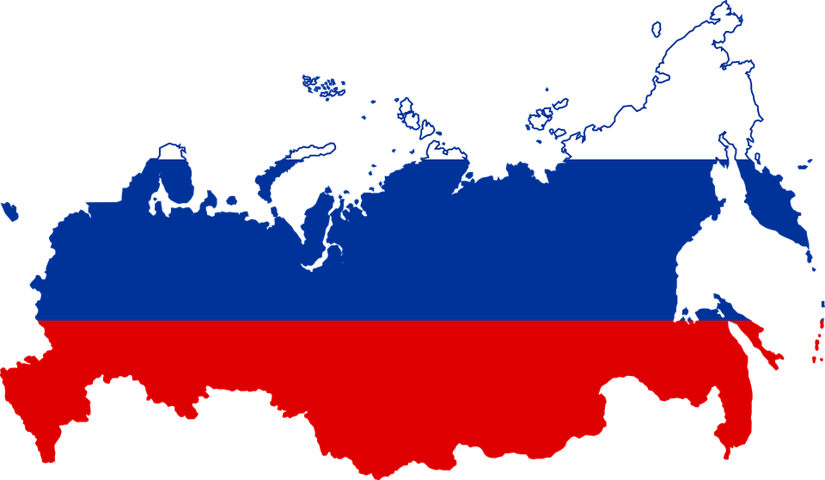
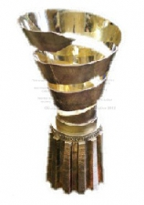
Пропаганда методов и инструментов бережливого производства
Участие в конкурсах бережливого производства
Корпоративные
Общероссийские
Дорожные
Общесетевые
Кубок Гастева
Заб. ж.д.
Notes:
Участие подразделений дороги в корпоративных и общероссийских мероприятиях, посвященных бережливому производству, позволяет не зацикливаться на местных решениях и подходить к вопросу оптимизации потерь всесторонне.
Справочно:
Призовой фонд дорожного конкурса бережливого производства – 500 тысяч рублей.
1 МЕСТО – 125 тыс. рублей;
2. МЕСТО – 75 тысяч рублей;
3 МЕСТО – 50 тысяч рублей.
Конкурс проводится в двух номинациях (для региональных дирекций и линейных структурных подразделений)
В качестве приза за занятое 1 место в сетевом конкурсе, ОАО «РЖД» предоставляет производственное оборудование, служебные автомобили.

Slide 14
Контроль и координация
Целевые параметры по экономии
ОАО «РЖД»
Оперативные рабочие группы; Проектные офисы (дирекций и дороги)
Планирование, разработка и реализация проектов
Контроль и координация
Защита и подтверждение результатов
Проектные офисы (дирекций)
Мотивация
Проектный офис (дороги)
Notes:
Ну и конечно же третий постулат. Это контроль и применение корректирующих действий. Все мы понимаем, что сколько людей, столько и мнений, но для нас, как для организаторов данного вопроса, важно чтобы все эти мнения следовали в одном направлении, именно поэтому стоит уделить внимание контролю хода реализации Программы оптимизации производственной деятельности.
После утверждения целевых параметров на уровне Управления ОАО «РЖД», функциональные филиалы декомпозируют значения по экономии до каждого из региональных подразделений, последние в свою очередь до каждого линейного подразделения. Под поставленные цели, вырабатывается программа реализации проектов, с указанием чётких сроков и ответственны.
После реализации проектов бережливого производства проходит процедура защиты результатов на уровнях региональных проектных офисов (дирекций) и дорожного проектного офиса.
Подтверждённые результаты принимаются к учёту и направляются в центральный проектный офис, для последующей корректировки бюджетов функциональных филиалов и мотивации участников проектов.

Slide 15
Целевые параметры на 2018 год
114 млн. руб.
План по экономии затрат от реализации проектов бережливого производства
200
Реализовать проектов бережливого производства
Обеспечить повышение производительности труда не менее чем на
5%
повышение производительности труда на 5 %
Notes:
В завершении хочу продемонстрировать те целевые параметры, которые дороге предстоит достичь в 2018 году (они приведены на слайде) Помимо этого будет продолжена работа по приведению рабочих мест сотрудников железнодорожных предприятий к требованиям системы 5С, в 2018 году мы планируем привести к требованиям системы - 787 стационарных рабочих мест.
Ну а сейчас (если у участников семинара нет ко мне вопросов) я хочу представить слово своему коллеге, который подробнее расскажет о проектах бережливого производства реализованных Забайкальской железной дорогой в хозяйстве материально-технического снабжения.
Хочу пожелать всем участникам семинара плодотворной работы сегодня и получения полезного для каждого опыта и информации.

Slide 16
Благодарю за внимание

Slide 17
Контакты и полезная информация:
Забайкальская ж.д. - www.zabzd.web.rzd
Профессионалы бережливого производства - www.leanforum.ru
Группа компаний «Оргпром» - www.orgprom.ru

Slide 18
